Slide 1
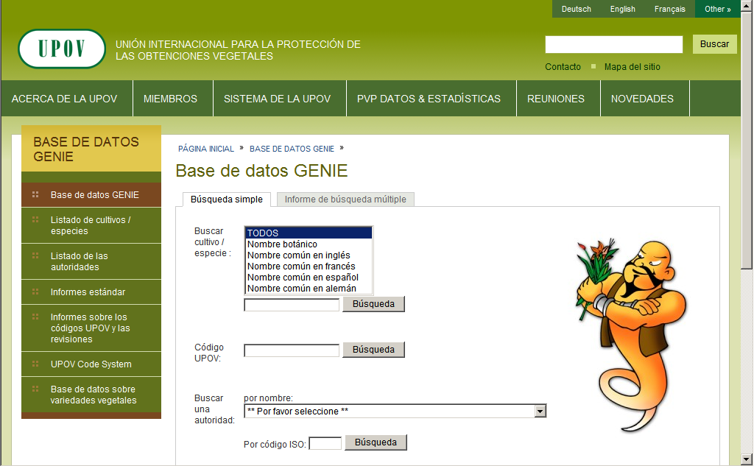
Paso 1
Seleccione “Listado de las autoridades”
http://www.upov.int/genie/es

Slide 2
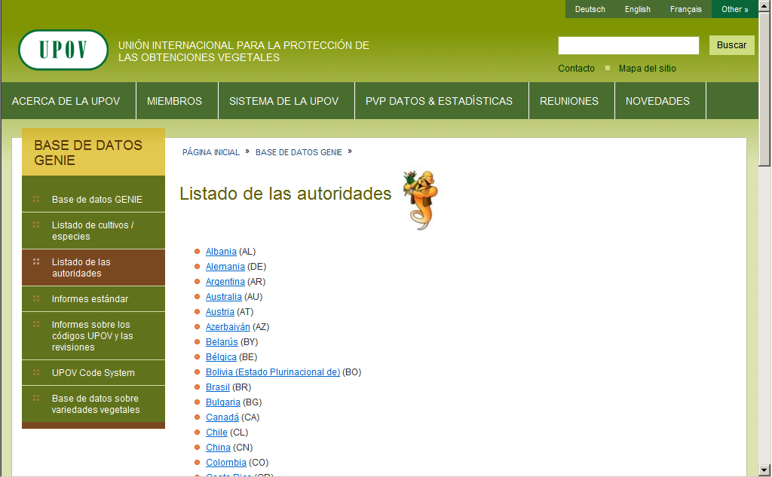
Paso 2
Seleccione su autoridad (ejemplo: Australia)

Slide 3
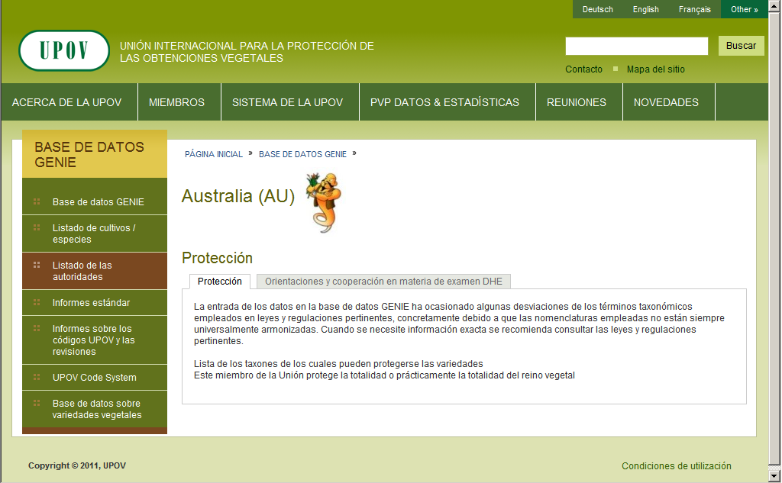
Paso 3
Seleccione “Orientaciones y cooperación en materia de examen DHE”

Slide 4
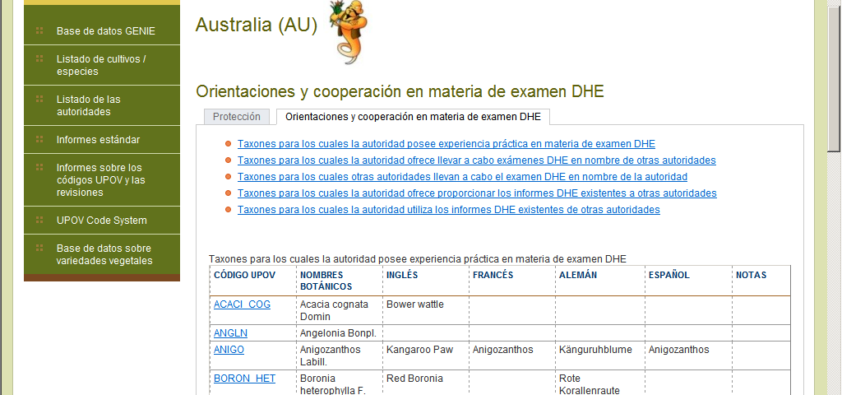
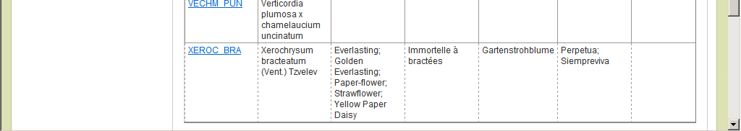
Paso 4
Vease “Taxones para los cuales la autoridad posee experiencia práctica en materia de examen DHE”
Use la barra de desplazamiento

Slide 5
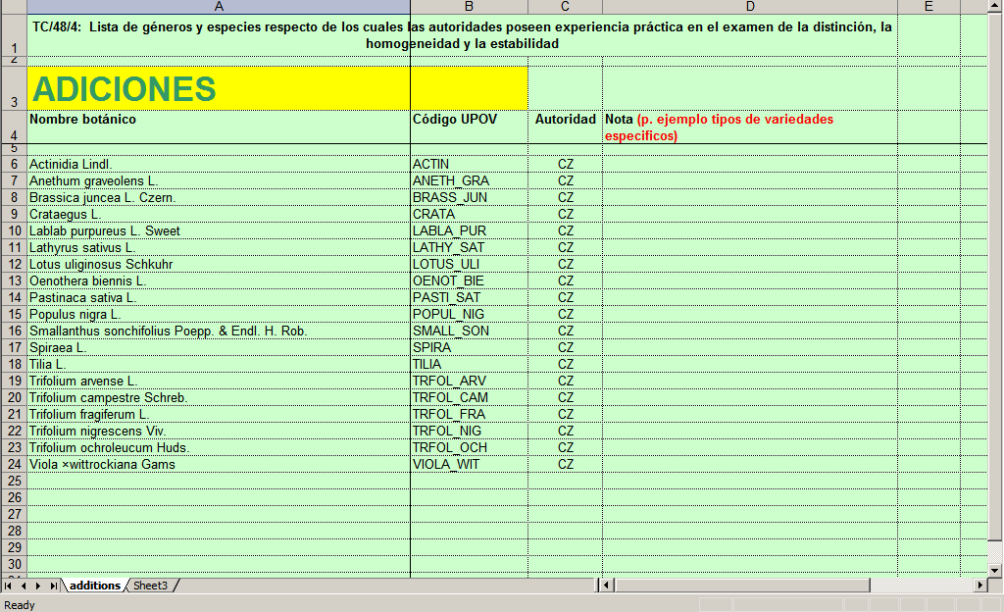
Paso 5(a) – ADICIONES
Complete la tabla Excel “tc_xx_04_Practical_experience_ADDITIONS_es.xls” adjunta. Ejemplo:

Slide 6
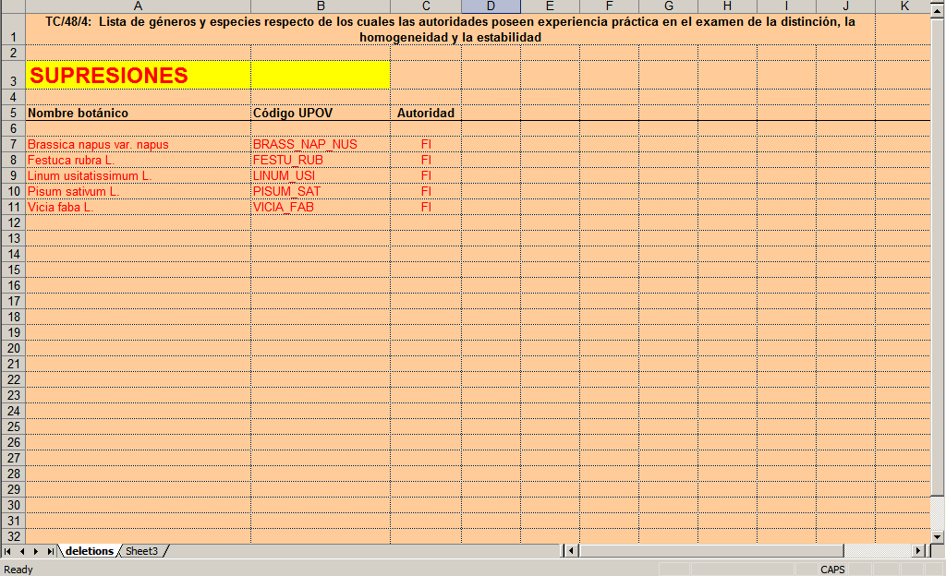
Paso 5(b) – SUPRESIONES
Complete la tabla Excel “tc_xx_04_Practical_experience_DELETIONS_es.xls” adjunta. Ejemplo:

